Slide 1


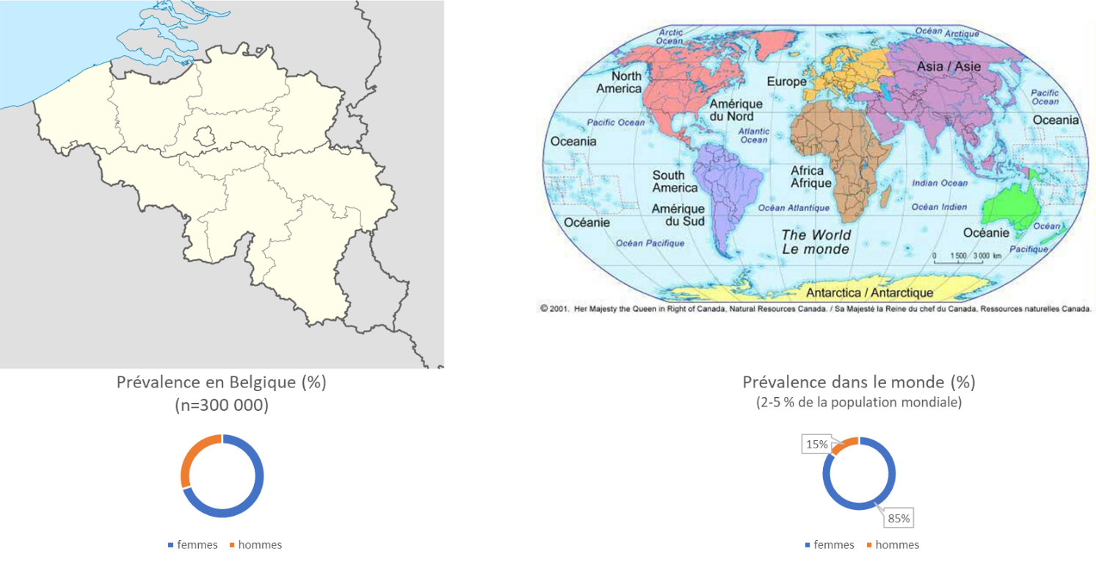


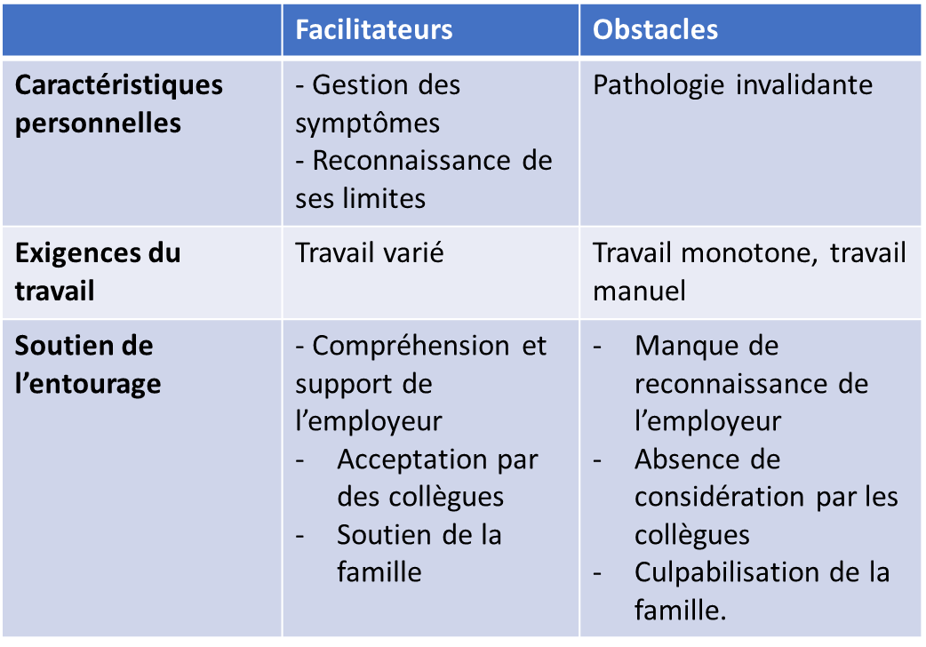

MAINTIEN A L’EMPLOI DES TRAVAILLEURS ATTEINTS DE FIBROMYALGIE: FACTEURS FACILITATEURS ET OBSTACLES
Syndrome invalidant
Objectif:Problématique que pose la fibromyalgie chez les travailleurs au quotidien.
Résultats:
Méthodologie: Entretiens semi-directifs

